Slide 1

INTRODUCCIÓN A LAS METODOLOGÍAS DE DESARROLLO DE SOFTWARE
Integrantes:
Amici Cristian
Caballero Celan Jeremias
Cañada Nicolas
Cepeda Tomas
Coronel Ivo
Lopez Camila

Slide 2
Criterio de Done
El equipo Scrum debe tener un entendimiento compartido de lo que significa que el trabajo esté completo.

Slide 3
El trabajo de cada miembro del equipo ha sido testeado, por al menos otro
miembro del equipo. El testing implica hacer un template dónde se especifique qué criterios se van a utilizar para hacer el testing.
Verificar que lo implementado cumpla con los criterios de aceptación asociados.
Haber hecho un commit al repositorio referenciando el ID de la tarea
correspondiente de Jira.
Notes:
estas son las del profe

Slide 4
Momentos de desarrollo

Slide 5
Épica
En esta fase el equipo estudió los requerimientos del sistema

Slide 6
#1- Épica
Como cooperativa quiero implementar una página web para permitirle a los ciudadanos que tienen en sus hogares elementos reciclables, dar aviso para ser retirados por los cartoneros.

Slide 7
User Stories
Distribuidas en los siguientes roles

Slide 8
#2 User Stories - Ciudadano
Como ciudadano quiero poder indicar que tengo elementos reciclables para que un cartonero los retire.
Como ciudadano quiero saber como se debe entregar el material y cuales son aceptados para evitar llevar materiales que no puedan ser aceptados.
Como ciudadano quiero postularme al servicio de "Vecino buena onda" para poder aprovechar el viaje y llevar los materiales de otros ciudadanos para hacer uso de ese servicio de recolección.

Slide 9
#2 User Stories - Secretaria
Como secretaria quiero tener un listado de datos de los cartoneros para permitir la alta, baja y modificación de sus datos.
Como secretaria quiero poder registrarme para tener acceso al sistema.
Como secretaria quiero poder consultar qué domicilios tenía asignados cada cartonero para ver si fueron todos visitados.
Como secretaria quiero poder hacer alta, baja y modificación de los materiales del sistema para mantenerme actualizado con los nuevos convenios.
Como secretaria quiero poder registrar la cantidad de kilos vendidos de cada material para llevar un control sobre cuánto entrego cada uno de ellos de cada material.
Como Secretaria quiero llevar un control de kilos de material recolectado para poder realizarle el pago a cada cartonero según cuanto porcentaje merecen.

Slide 10
#2 User Stories - Responsable de la cooperativa
Como responsable de la cooperativa quiero que el sistema genere un listado de los recorridos a cada cartonero para organizar los pedidos de recolección.
Como responsable de la cooperativa quiero poder registrar el peso de los materiales que me traen para poder llevar un control.
Como responsable de la cooperativa quiero poder contar con una cartelera virtual para vincular a ciudadanos que van a acercar los materiales al centro de acopio y que ofrecen el espacio extra de sus vehículos para transportar los de otros.

Slide 11
Tasks

Slide 12
#3 Tasks
Como cartonero quiero llevar un control de los kilos de material que llevo para saber cuanto me tienen que abonar.
Como ciudadano quiero poder cargar una oferta de transporte para llevar lo de otras personas.
Como centro de acopio quiero poder obtener el peso automáticamente.

Slide 13
#3 Tasks
Como secretaria quiero poder recuperar los recorridos no realizados en la anterior visita.
Como responsable de la cooperativa quiero poder identificar que personas traen cierta cantidad de materiales.
Como responsable de la cooperativa quiero tener roles de usuario para definir los permisos

Slide 14
User Story Map

Slide 15
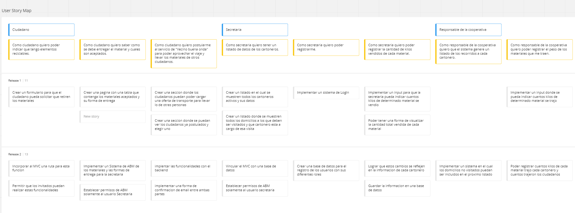
USM Completo

Slide 16
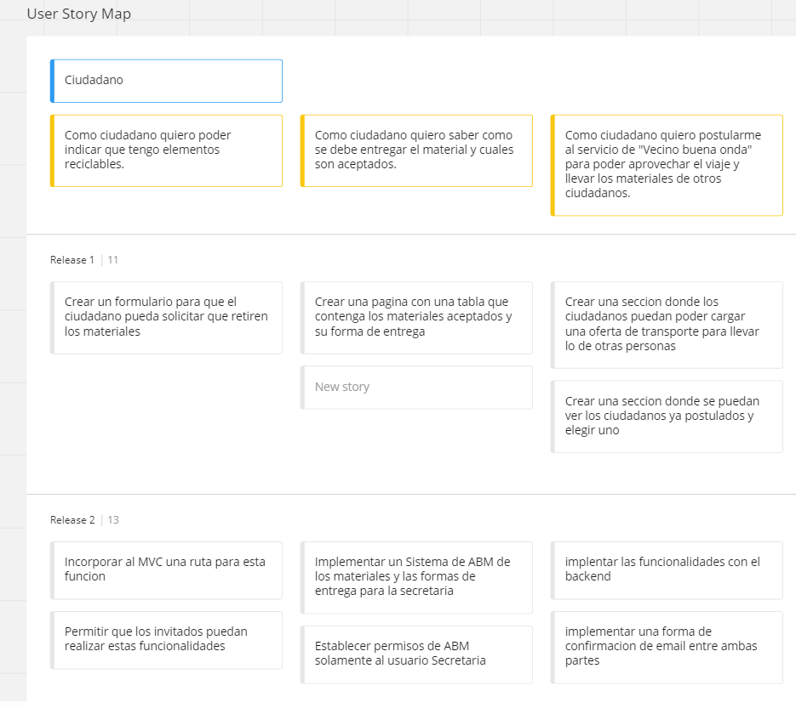
USM parte del ciudadano

Slide 17
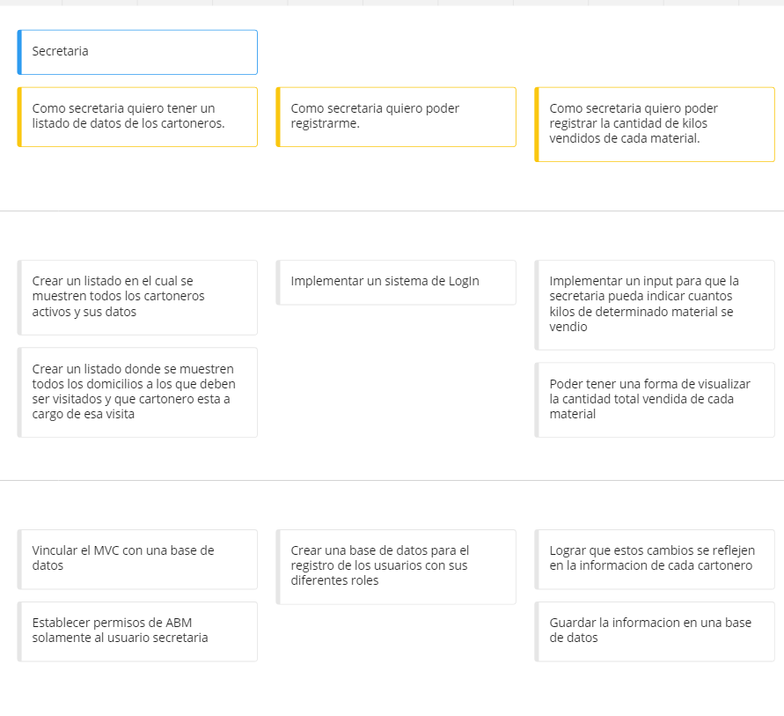
USM parte de la secretaria

Slide 18
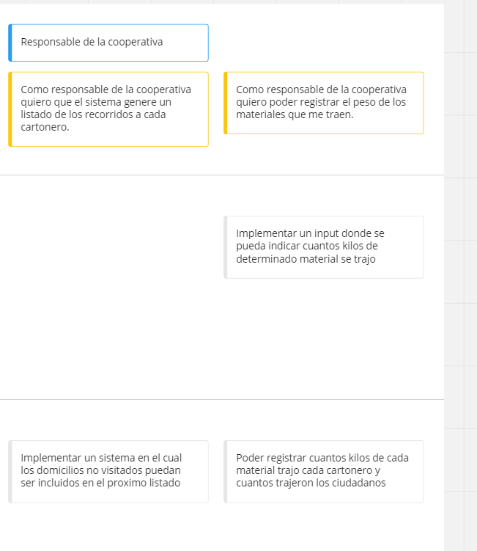
USM responsable de la cooperativa

Slide 19
Sketchs

Slide 20
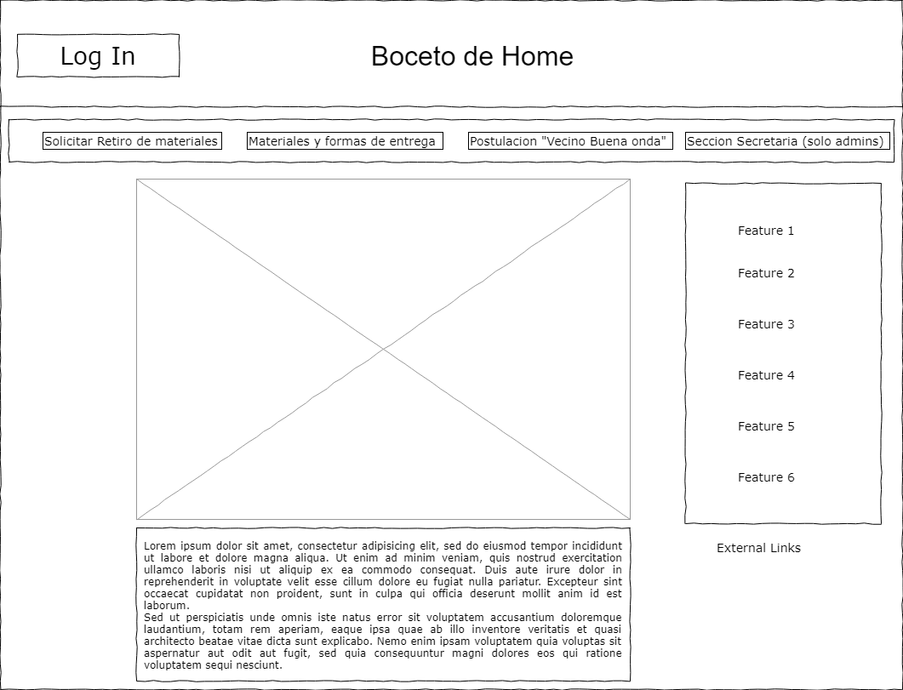
Notes:
En el inicio del sitio los usuarios podrán ingresar con sus cuentas personales, y utilizar las funciones de esta de acuerdo a sus permisos en el sitio. Una sección donde se solicita el retiro de materiales, tipo de materiales y la forma de entrega, y para aquellos que se ofrecen a llevar personalmente los materiales o ayudar a otros a llevar materiales se podrán postular como “Vecino Buena Onda”, y además una sección solo visible para los administradores para la sección de “Secretaria”.
Quedan libres los espacios en donde se van a ir actualizando las noticias que la secretaria considere pertinente para avisar a los usuarios.

Slide 21
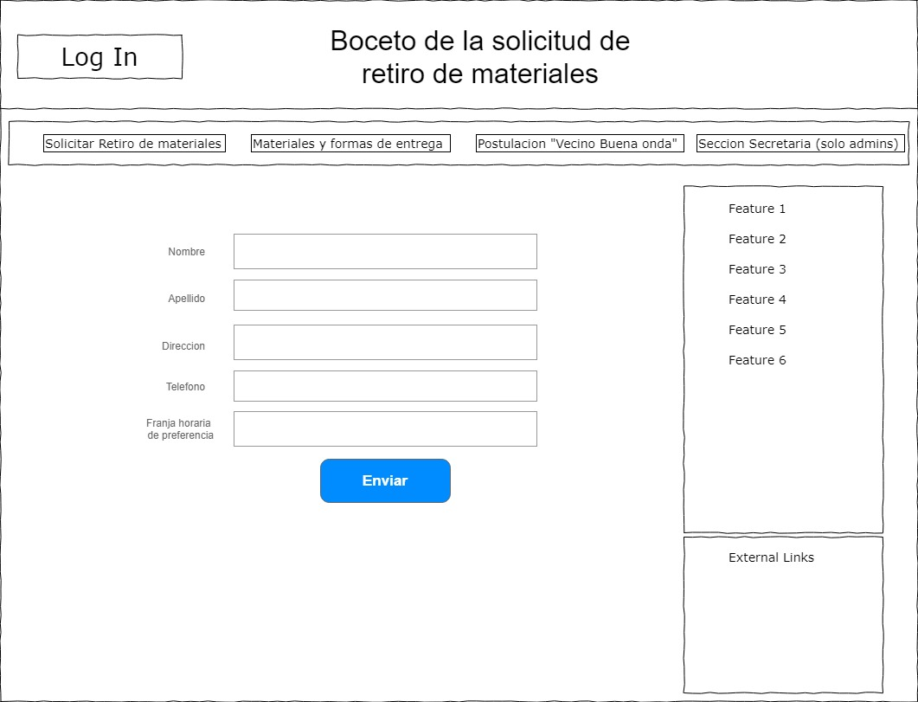
Notes:
En la sección de “Solicitar Retiro de materiales” podrán los ciudadanos cargar los datos necesarios para el retiro de los materiales.

Slide 22
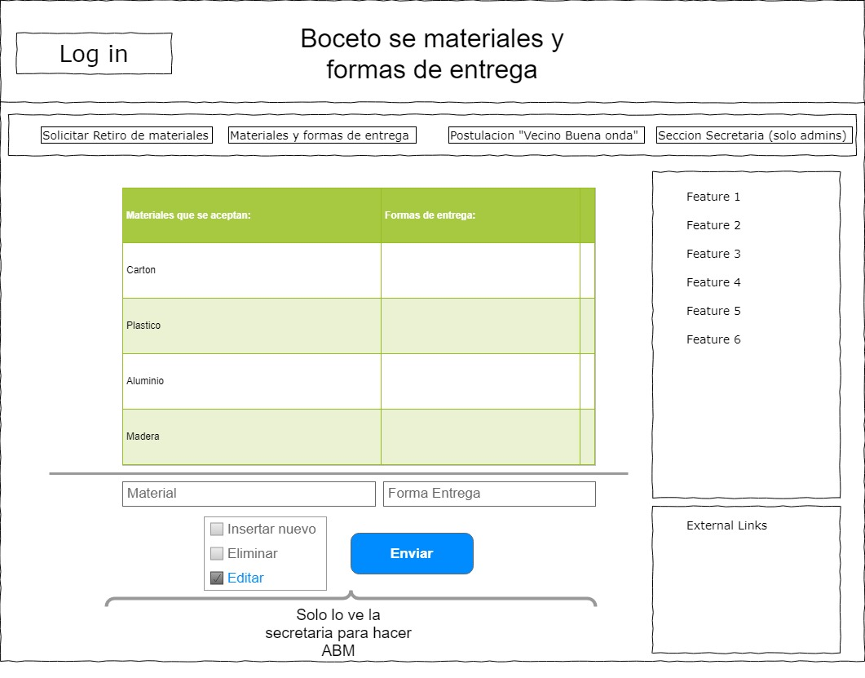
Notes:
El ciudadano especifica el tipo de material y la forma en que lo va a entregar. La secretaria se encarga de hacer el ABM.

Slide 23
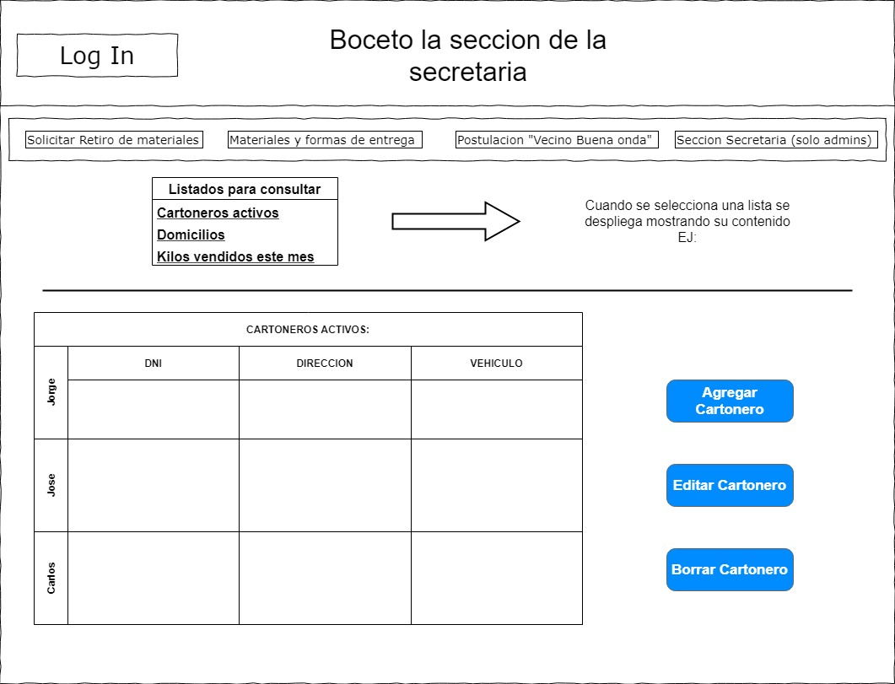
Notes:
La secretaría podrá registrar eliminar o editar información de los cartoneros en esta sección.
Posibilita a su vez saber cuáles son los que están activos, los datos de los mismos, y el trabajo realizado en el mes.

Slide 24
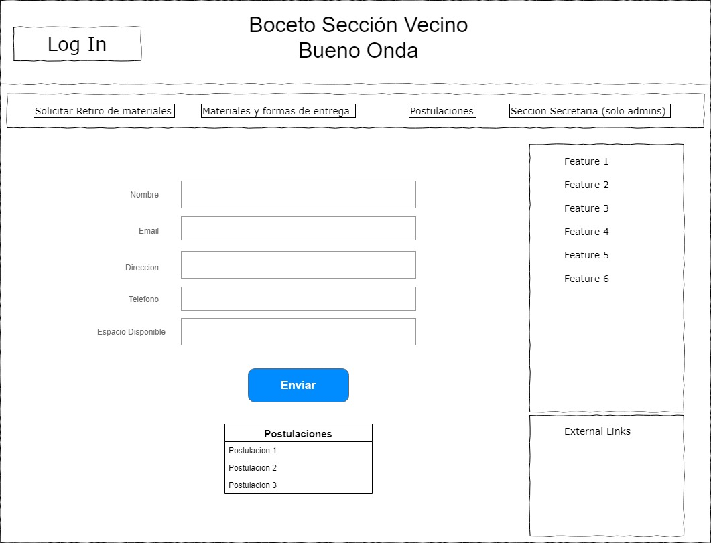
Notes:
Registro para los vecinos “buena onda”,aquellos que esten a mas de 6km se registraran en este apartado,y serán estos los que lleven los materiales al centro de acopio.

Slide 25
Poker planning

Slide 26
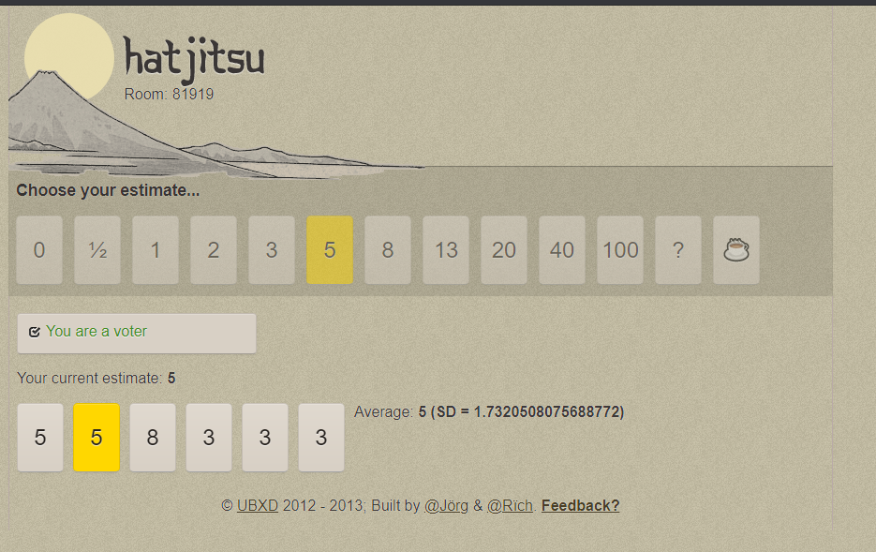
Como ciudadano quiero poder indicar que tengo elementos reciclables para que un cartonero los retire.

Slide 27
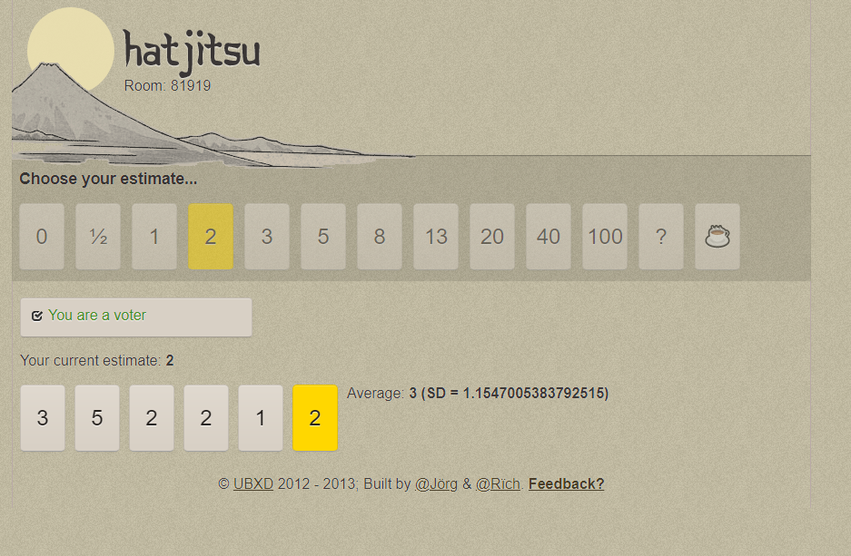
Como ciudadano quiero saber como se debe entregar el material y cuales son aceptados para evitar llevar materiales que no puedan ser aceptados.

Slide 28
Implementación de la Web
Vista del lado del cliente

Slide 29
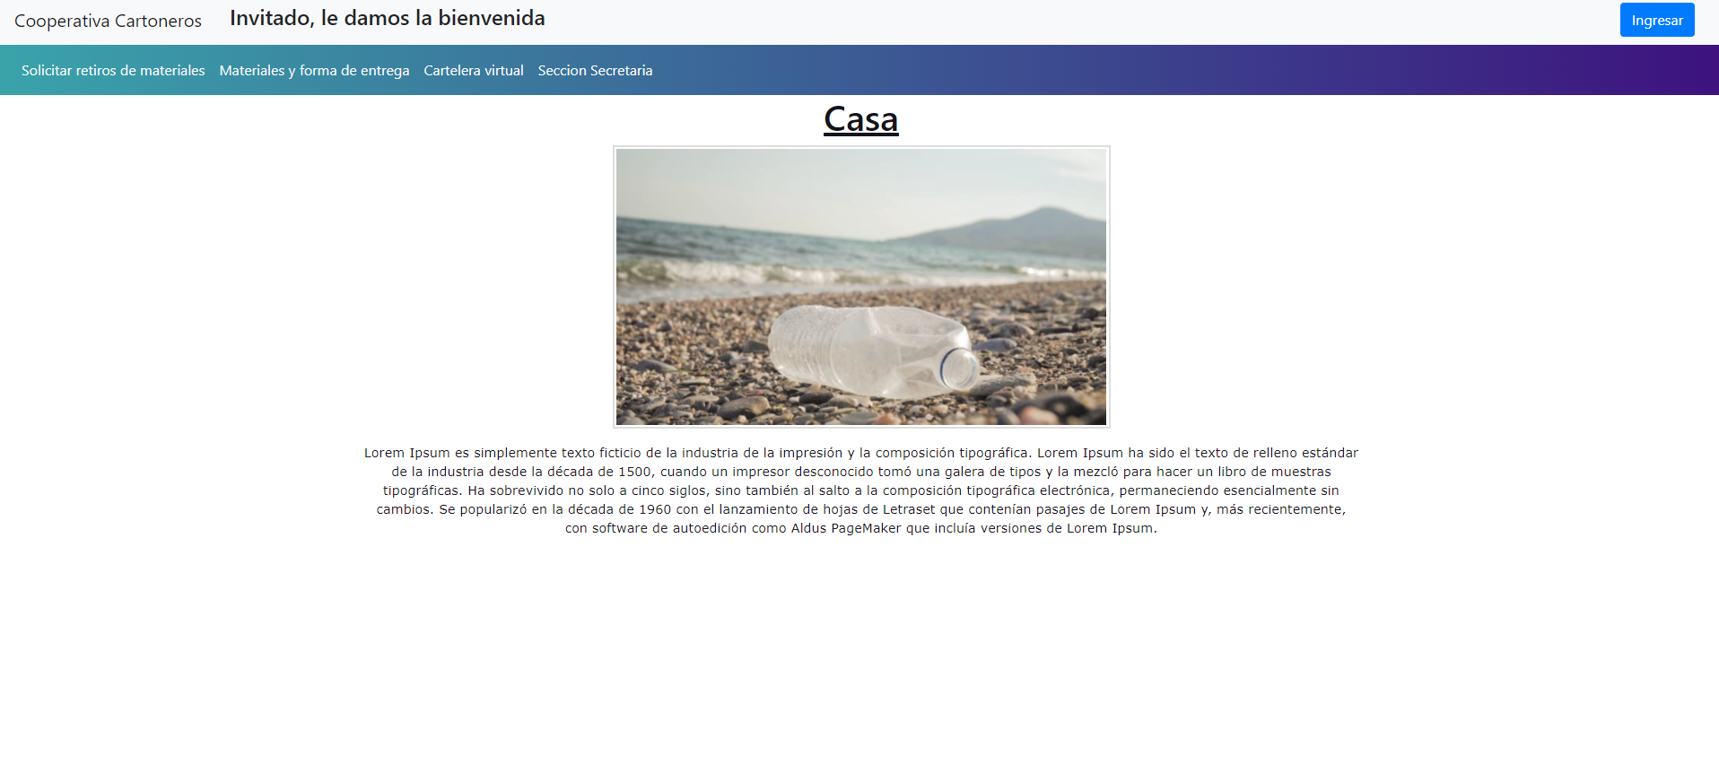

Slide 30
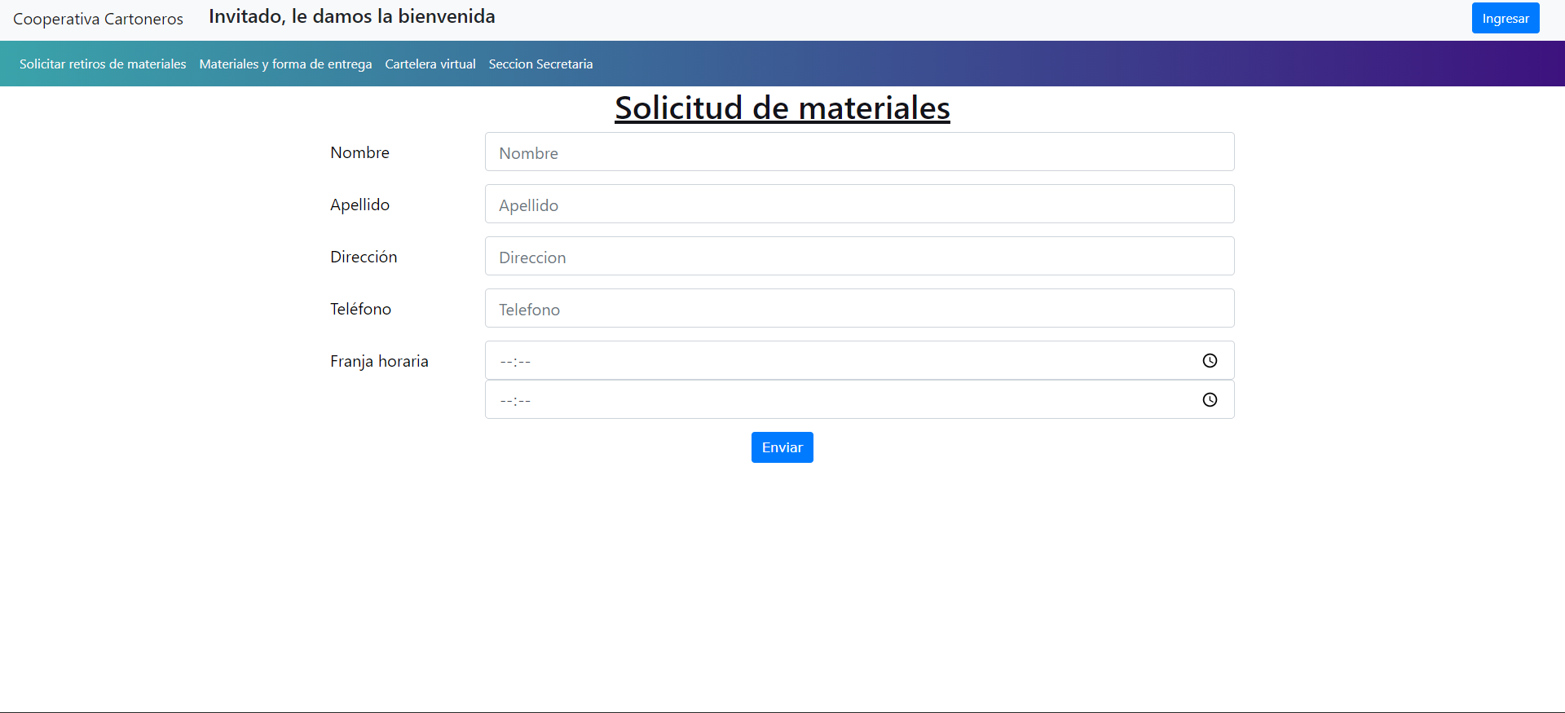

Slide 31
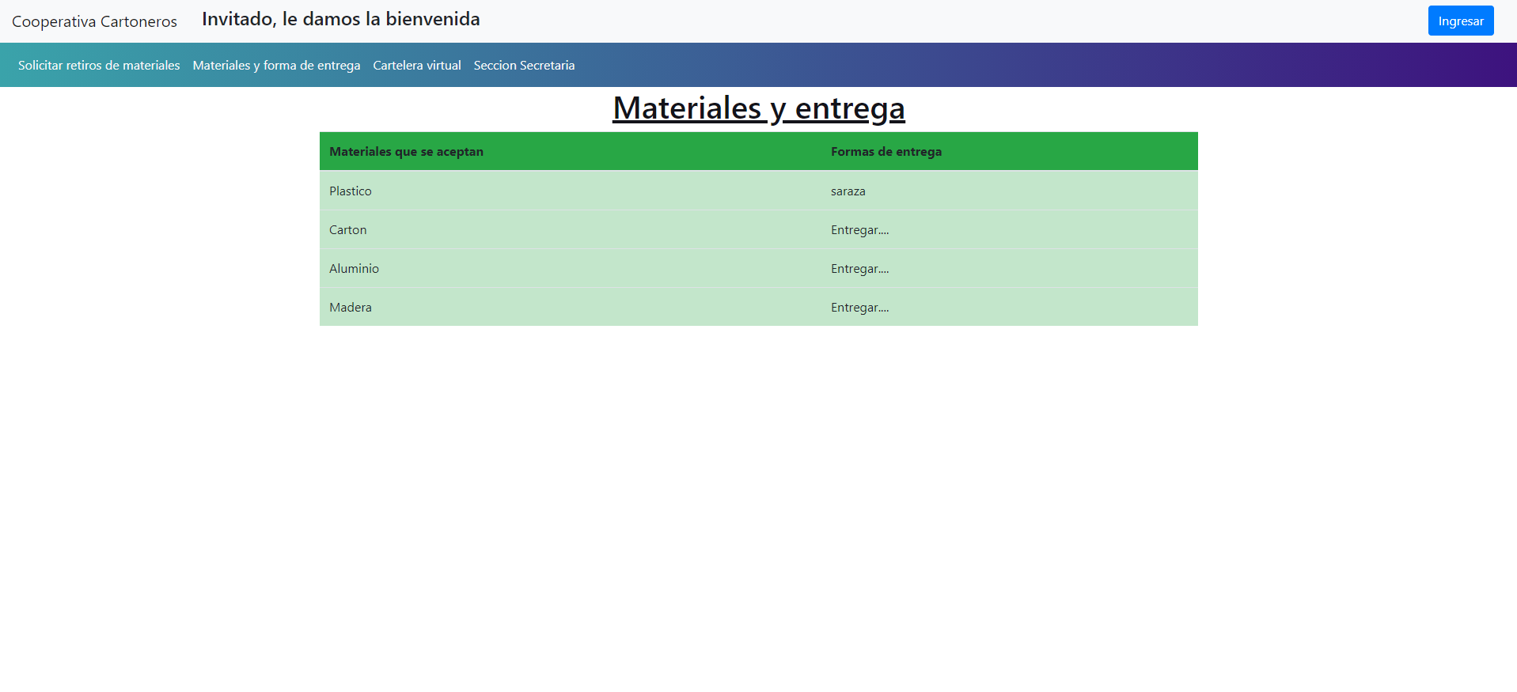

Slide 32
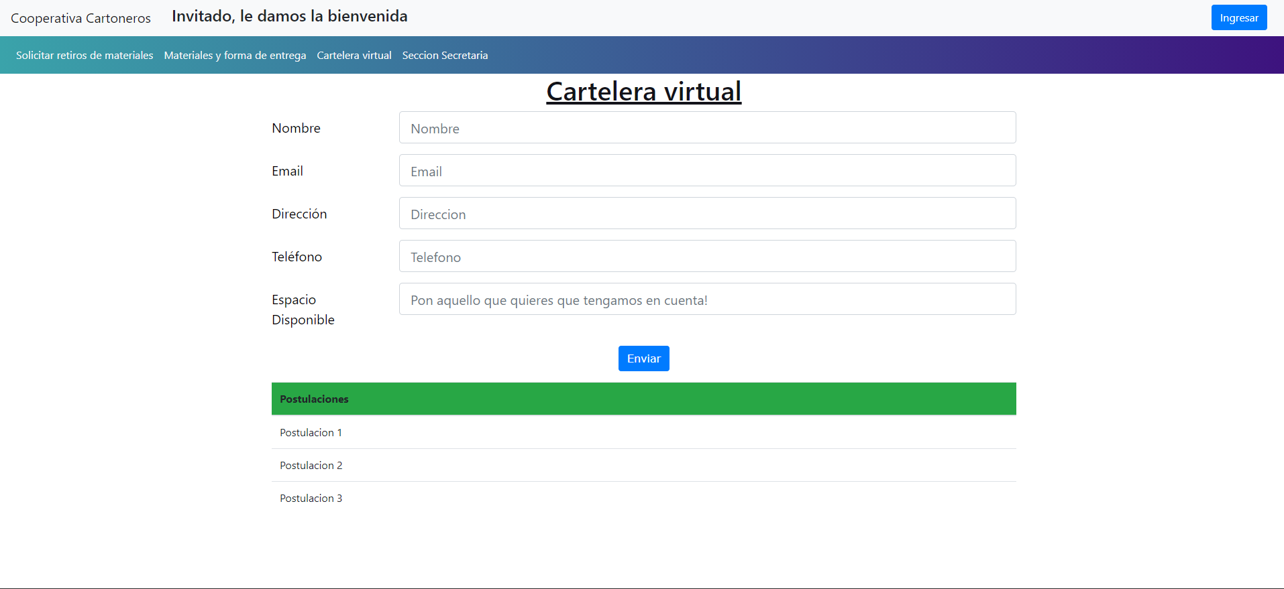

Slide 33
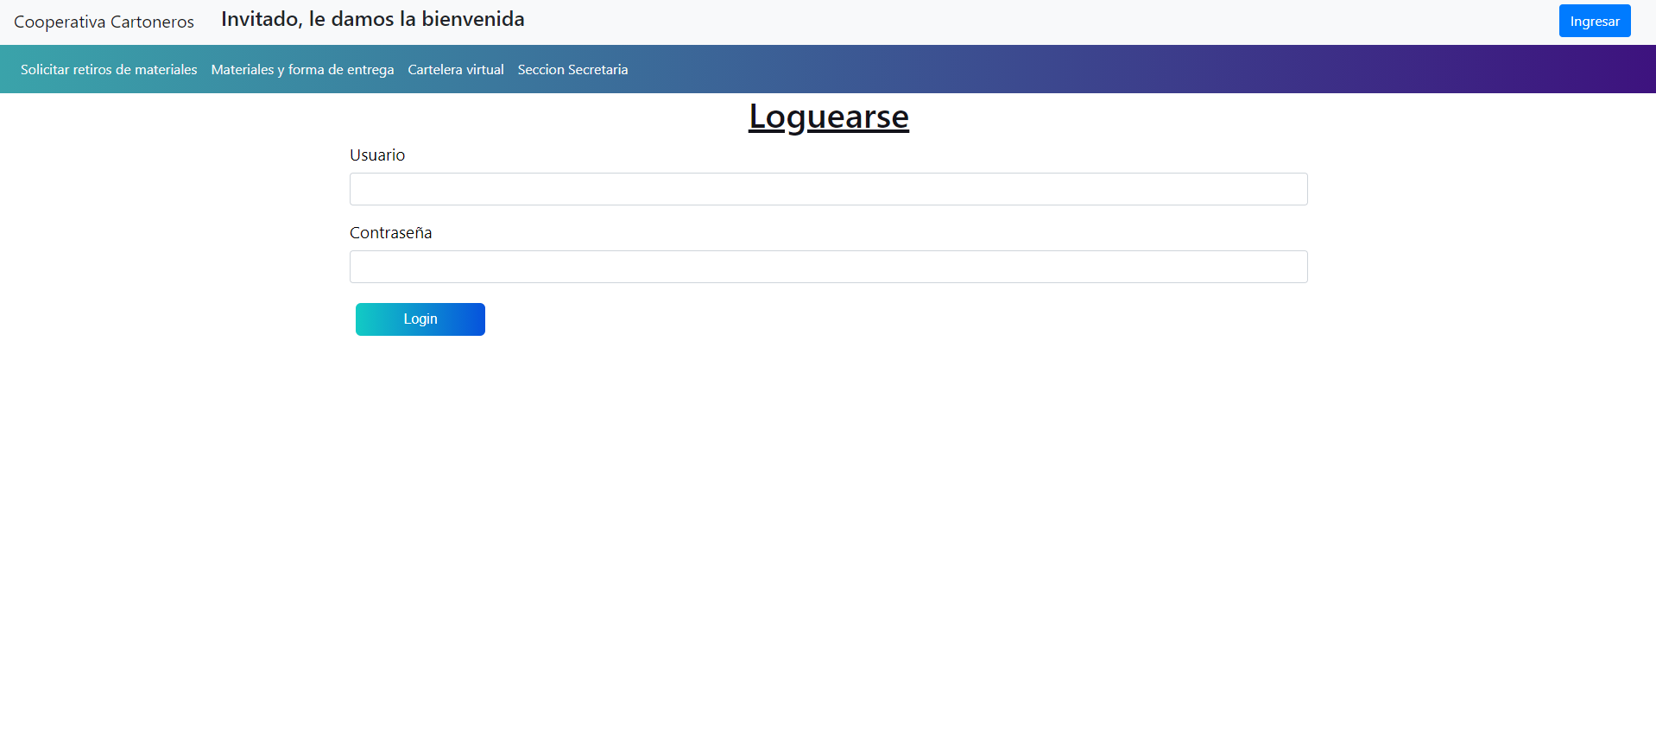

Slide 34
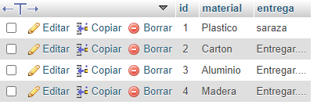
Base de datos

Slide 35
Implementación de la Web
Vista del lado de la secretaria

Slide 36
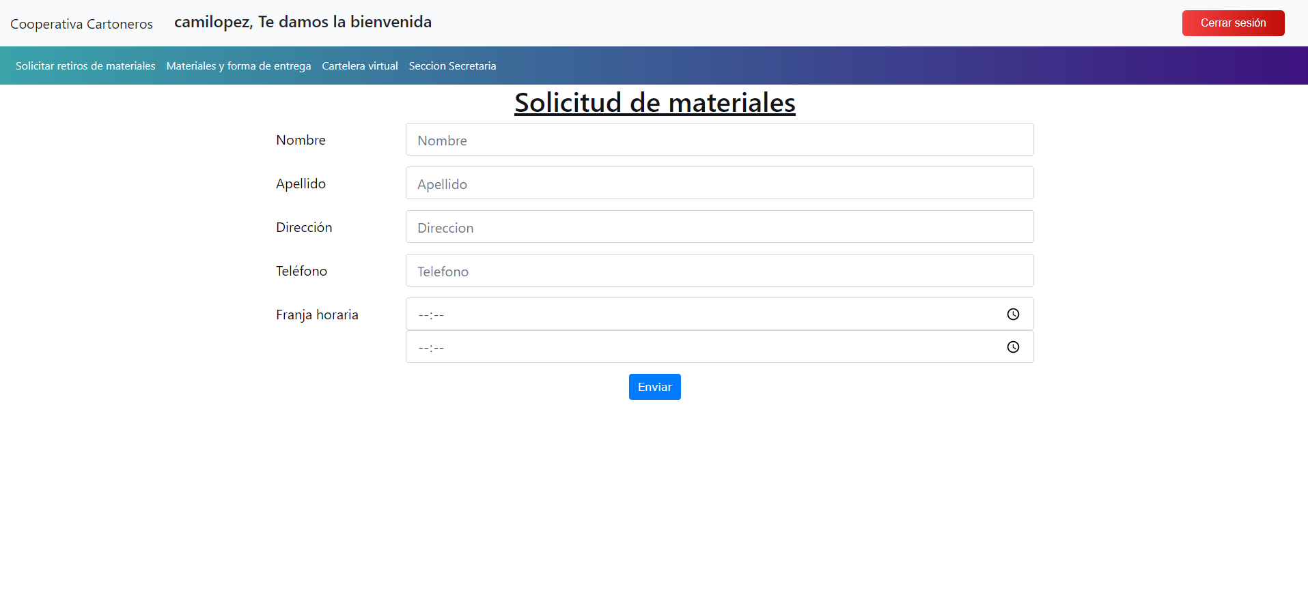

Slide 37
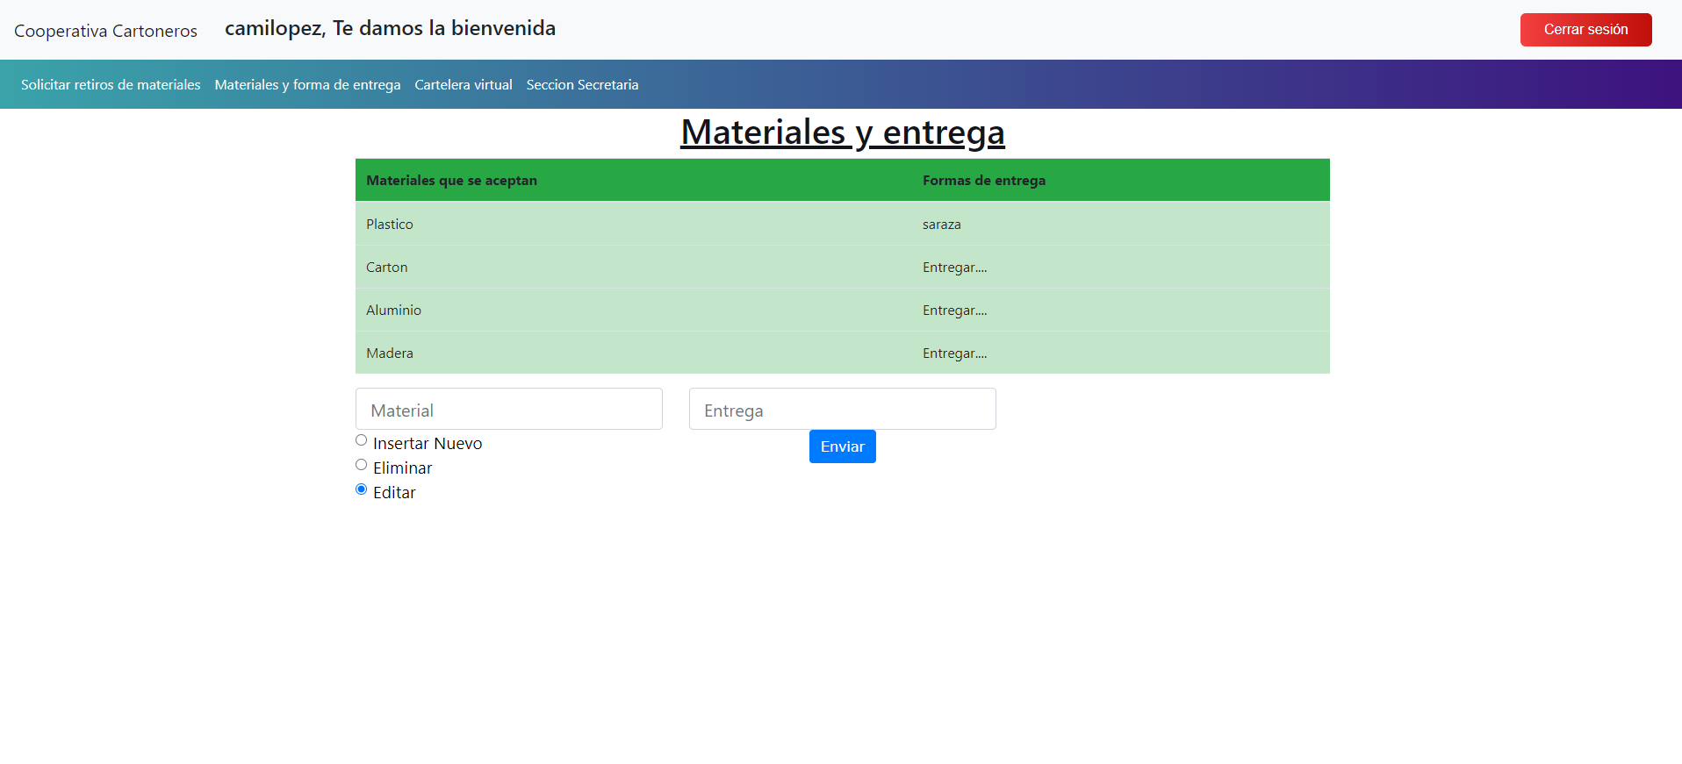

Slide 38
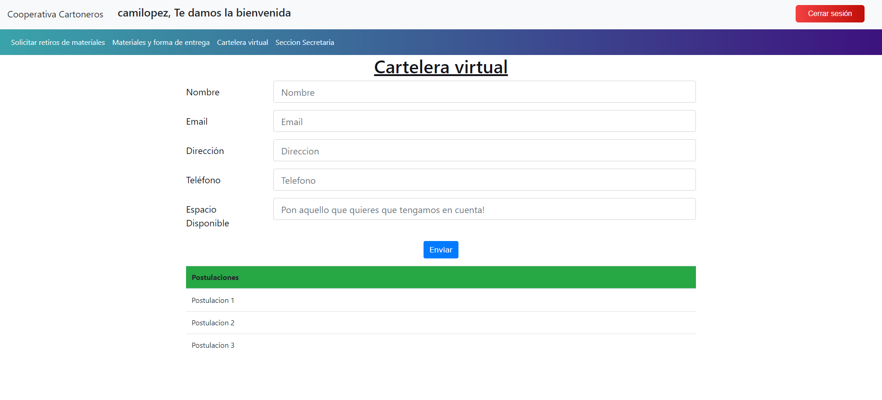

Slide 39
